Slide 1
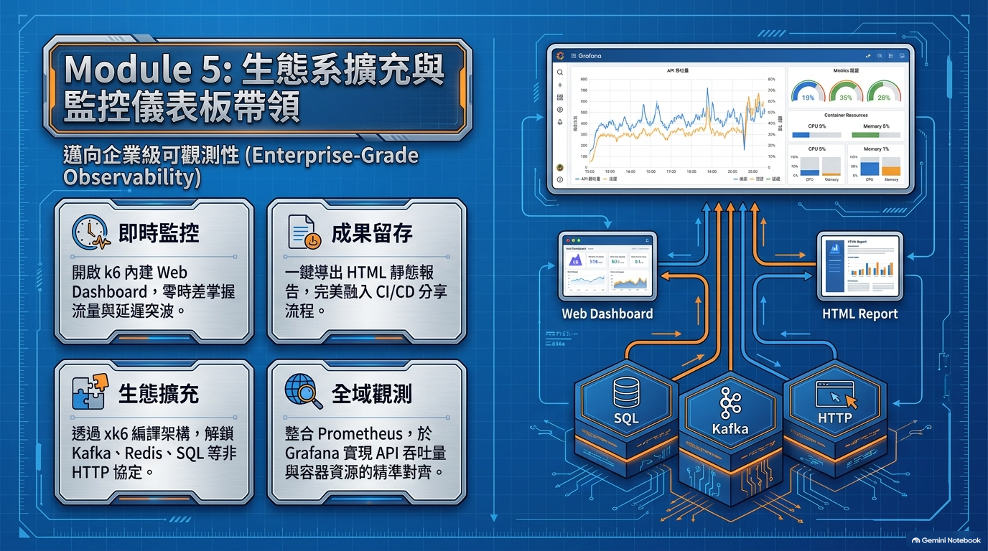
▶ 課程實戰 Codelabs：tedmax100.github.io/o11y_lab_for_dummies/k6-performance-testing/

Slide 2
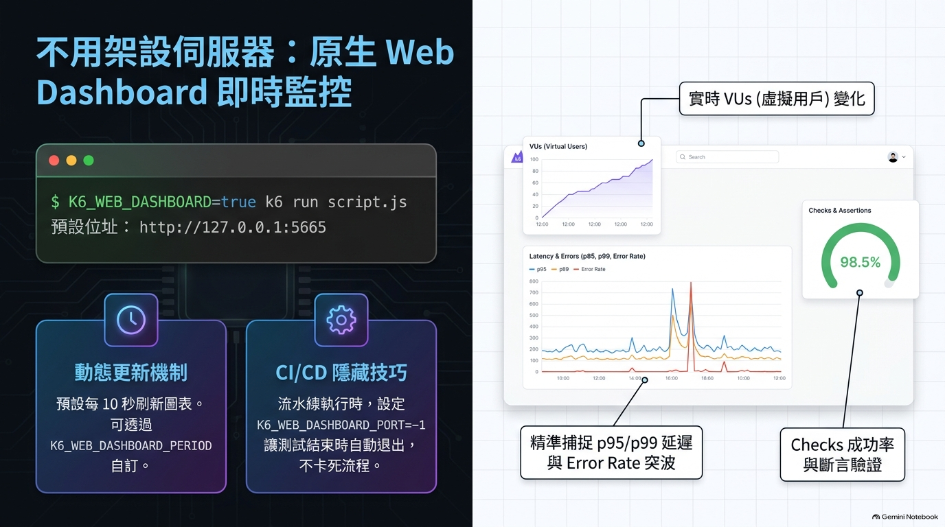
▶ 課程實戰 Codelabs：tedmax100.github.io/o11y_lab_for_dummies/k6-performance-testing/

Slide 3
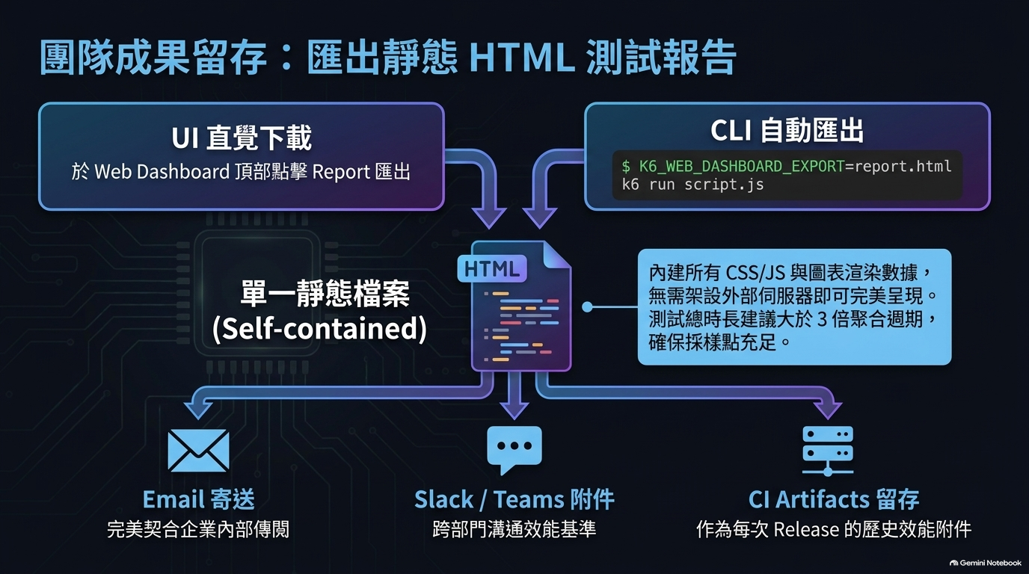
▶ 課程實戰 Codelabs：tedmax100.github.io/o11y_lab_for_dummies/k6-performance-testing/

Slide 4
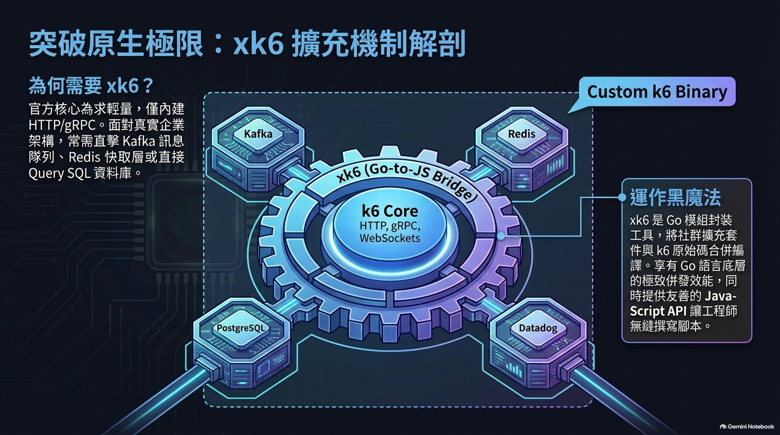
▶ 講師深度實戰專欄
Grafana xk6: 手把手從開發到編譯出 k6 插件
• Web3 OTP 動態金鑰簽名插件
• RootModule / ModuleInstance 解密
• 突破原生極限支援私有協定
▶ 閱讀專欄：ganhua.wang/grafana-xk6
▶ 課程實戰 Codelabs：tedmax100.github.io/o11y_lab_for_dummies/k6-performance-testing/

Slide 5
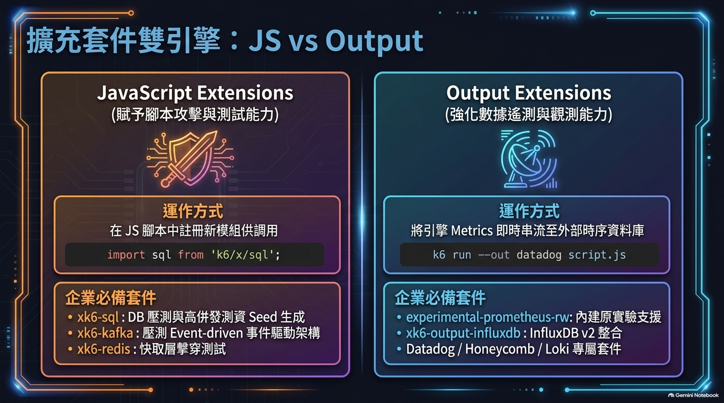
▶ 課程實戰 Codelabs：tedmax100.github.io/o11y_lab_for_dummies/k6-performance-testing/

Slide 6
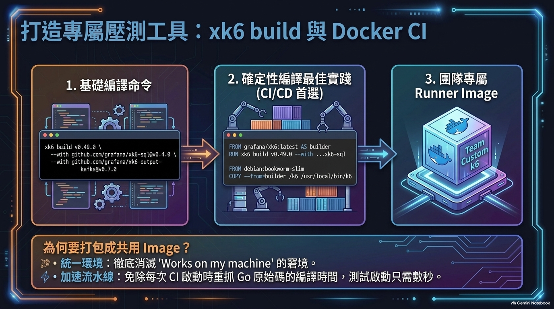
▶ 課程實戰 Codelabs：tedmax100.github.io/o11y_lab_for_dummies/k6-performance-testing/

Slide 7
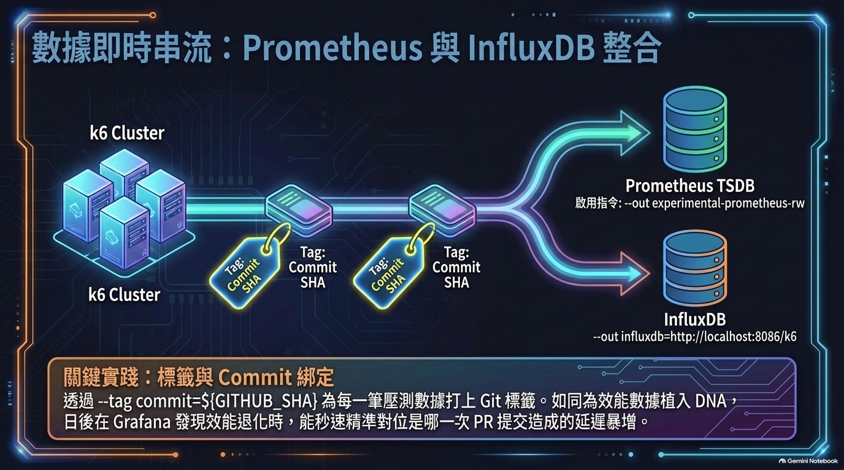
▶ 課程實戰 Codelabs：tedmax100.github.io/o11y_lab_for_dummies/k6-performance-testing/

Slide 8
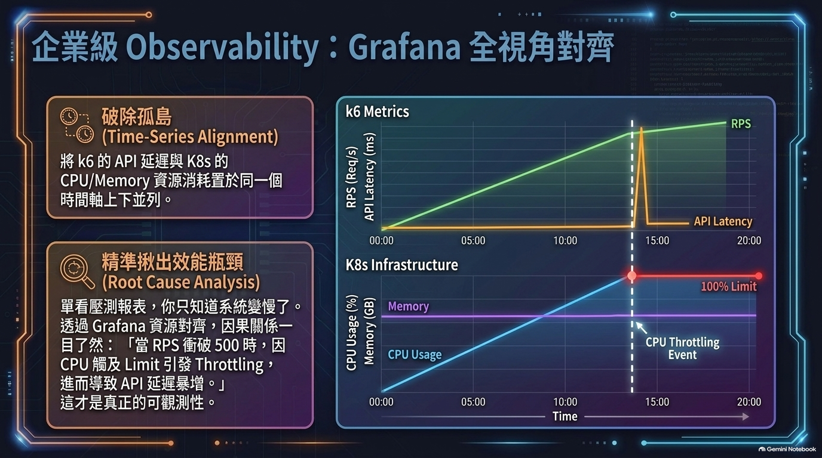
▶ 課程實戰 Codelabs：tedmax100.github.io/o11y_lab_for_dummies/k6-performance-testing/

Slide 9

企業導入實作 Checklist (Takeaway)
將 k6 測試代碼化、SLO 門禁自動化與全鏈路可觀測性深植於團隊日常研發流程
▶ 本地開發與團隊協作
● 腳本即時調優： 壓測腳本開發與本地微調時，養成啟用 K6_WEB_DASHBOARD=true 即時觀測延遲與錯誤率變化的習慣。
● 跨部門溝通基準： 交付團隊評估效能時，統一匯出 HTML Report 獨立報表作為跨部門對齊的效能基準線 (Baseline)。
▶ CI/CD 流水線整合
● 無人值守乾淨退場： 於自動化 CI 流水線中，嚴格配置 K6_WEB_DASHBOARD_PORT=-1 確保容器產出報表後正常退出。
● 客製化 Runner 映像檔： 透過 xk6 搭配 Docker 確定性編譯，發布團隊專屬之 Custom k6 Runner 容器映像檔於 CI 倉庫。
▶ 進階擴充與全域遙測
● 底層中間件協定擴充： 評估微服務架構需求，透過 xk6 掛載 xk6-kafka / xk6-redis / xk6-sql 等底層中間件原生連線。
● 時序數據串流對齊： 啟用 Prometheus Remote Write，將壓測指標帶上 Git Commit Tag 即時推入 Prometheus / InfluxDB。
● 雙十字準星秒級定位： 於 Grafana 建立共享十字準星儀表板，將 k6 延遲與 K8s Pod CPU 限流 (CFS Throttling) 精準上下對齊。
▶ 課程實戰 Codelabs：tedmax100.github.io/o11y_lab_for_dummies/k6-performance-testing/

Slide 10
推薦延伸閱讀 (Author's Deep-Dive Articles)
講師親撰之 k6 系列技術專欄 — 深入外掛生態系開發、前端真實體驗混合壓測與微服務全鏈路可觀測性閉環
● xk6 模組擴充 (Go Extension)
Grafana xk6: 手把手從開發到編譯插件
核心：Go-to-JS Bridge 與動態密碼插件實戰
• Go-to-JS Bridge 架構：
深度解析 RootModule、ModuleInstance 與 modules.Register 註冊機制，掌握 Go 結構體映射至 JS 類別的核心原理。
• Web3 OTP 實戰案例：
以動態身份驗證為例，親手實作 k6/x/otp 擴充套件，在百萬併發壓測中動態生成一次性金鑰密碼與簽名。
• Docker 確定性編譯：
使用 grafana/xk6 官方容器抹平各 OS 開發環境依賴，在零配置前提下一鍵編譯出團隊專屬客製化 k6 二進位檔。
● 前端混壓測試 (k6-browser)
Grafana k6 瀏覽器測試實戰
核心：Playwright 相容與 Core Web Vitals
• Playwright 相容生態：
全面採用 chromium.launch()、page.goto() 與語意化 Locator，前端工程師無需轉換思維即可上手。
• BrowserContext 隔離：
在單一瀏覽器處理程序中實現多用戶完全獨立的 Session、Cookie 與 LocalStorage，大幅降低記憶體開銷。
• 電商全流程自動化：
以 OpenTelemetry Demo 購物車為例，完整模擬加購物車與結帳，採集真實 Web Vitals 並自動截圖保存錯誤現場。
● 全鏈路閉環 (Observability)
Getting Started with Grafana k6
核心：OpenTelemetry 串流與 GitLab CI
• 語意化測試組織：
運用 k6/http、check 與 group 模組化封裝業務邏輯，產出結構清晰且具備業務意義的階層化壓測報表。
• OTel 串流全面整合：
直連 OpenTelemetry Collector，將客戶端壓測指標與後端分散式 Traces、Logs 進行跨維度時間軸對齊。
• GitLab CI 自動化門禁：
將 k6 壓測無縫嵌入 CI/CD 流水線，以 Exit Code 99 自動攔截效能退化代碼，守護生產主幹穩定。
📖 閱讀文章 ➔ ganhua.wang/grafana-xk6
📖 閱讀文章 ➔ ganhua.wang/grafana-k6-browser
📖 閱讀文章 ➔ ganhua.wang/getting-started-with-grafana-k6
💡 學習價值： 本課程奠定企業級效能工程體系，專欄文章則引領大家攻克真實業務中的前沿自訂挑戰，推薦課後務必搭配精讀！
▶ 課程實戰 Codelabs：tedmax100.github.io/o11y_lab_for_dummies/k6-performance-testing/

Slide 11
隨堂練習指引 (Hands-on Practice)
請依序完成三大實戰任務，體驗原生儀表板、CI/CD 離線報告匯出與 Docker 確定性編譯
任務一：啟動原生 Dashboard
▶ 執行指令 (Command)：
任務二：產出靜態 HTML 報告
▶ 執行指令 (Command)：
任務三：初探 xk6 確定性編譯
▶ 執行指令 (Command)：
K6_WEB_DASHBOARD=true \
k6 run script.js
K6_WEB_DASHBOARD=true \
K6_WEB_DASHBOARD_PORT=-1 \
K6_WEB_DASHBOARD_EXPORT=report.html \
k6 run script.js
docker run --rm -u $(id -u):$(id -g) \
-v $(pwd):/xk6 grafana/xk6 build latest \
--with github.com/grafana/xk6-sql
▶ 驗證結果 (Verification)：
● 瀏覽器即時訪問： 打開瀏覽器訪問 http://127.0.0.1:5665
● 動態曲線觀察： 觀察測試期間即時動態折線圖與 VUs 變化
● 細部耗時拆解： 檢視各 HTTP 階段細部耗時曲線與門檻進度
▶ 驗證結果 (Verification)：
● 無人值守退出： Port=-1 確保測試完成後 k6 行程自動乾淨退出
● 產出靜態資產： 當前目錄自動生成單一檔案 report.html 報表
● 跨團隊共享： 雙擊檔案即可離線檢視完整互動儀表板與數據
▶ 驗證結果 (Verification)：
● 抹平環境差異： 利用 Docker 官方映像消除本地 Go 開發環境依賴
● 產出自訂引擎： 成功編譯整合 xk6-sql 模組之客製化 k6 執行檔
● 版本功能驗證： 執行 ./k6 version 確認已成功封裝目標協定模組
▶ 配套演示腳本收錄於 k6/demos/ 目錄
▶ 配套演示腳本收錄於 k6/demos/ 目錄
▶ 配套演示腳本收錄於 k6/demos/ 目錄
▶ 課程實戰 Codelabs：tedmax100.github.io/o11y_lab_for_dummies/k6-performance-testing/

